Slide 1
Temat pracy:
Wielosystemowa platforma dydaktyczna dla sieci sensorowej IoT
Autor: inż. Tomasz Borusiewicz
Kierunek: Teleinformatyka
Specjalność: utrzymanie sieci teleinformatycznych
Jednostka organizacyjna: K34W04D03 Katedra Telekomunikacji i Teleinformatyki
Prowadzący pracę: Dr hab. inż. Kamil Staniec

Slide 2
Aspekt badawczy:
Opracowanie maszyny stanów dla wielosystemowej platformy czujnikowo komunikacyjnej
Opracowanie scenariuszy eksperymentalnych
Aspekt inżynierski:
Fizyczne wykonane połączenie struktur czujnikowo-komunikacyjnych z zastosowaniem systemów takich jak: LoRa, ZigBee, NRF24L01 itp.
Skrypty programistyczne do obsługi odczytów sensorowych oraz realizowaniu funkcji transmisyjnych, zapisu i wizualizacji danych
Zadania do wykonania:
Analiza dostępnych platform sprzętowych służących do realizacji zadań sensorowo-transmisyjnych
Opracowanie scenariuszy pomiarowo-transmisyjnych
Zestawienie platformy sprzętowej
Napisanie skryptów obsługujących moduły sensorowo-komunikacyjne
Opracowanie systemu archiwizacji i wizualizacji danych
Długookresowe badania wydajnościowe kompletnej platformy
Opracowanie koncepcji ćwiczeń laboratoryjnych z zastosowaniem platformy
Literatura:
Sornin N., Luis M., Eirich T., Kramp T., Hersent O., „LoRaWAN Specification”, Version:V1.0.2, July 2016
Preliminary Product Specification nRF24L01 Single Chip 2.4 GHz Radio Transceiver
IEEE, IEEE Std 802.15.4-2006, Part 15.4: Wireless Medium Access Control (MAC) and Psychical layer (PHY) Specification for Low-Rate Wireless Personal Area Networks (WPANs)

Slide 3
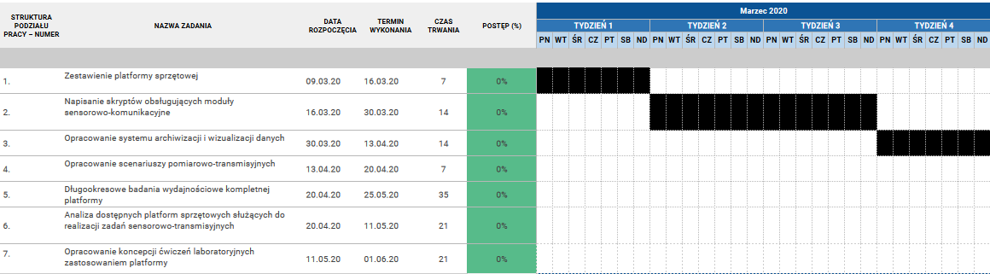
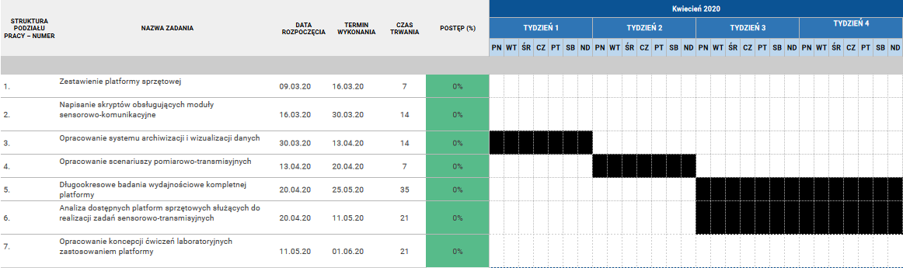
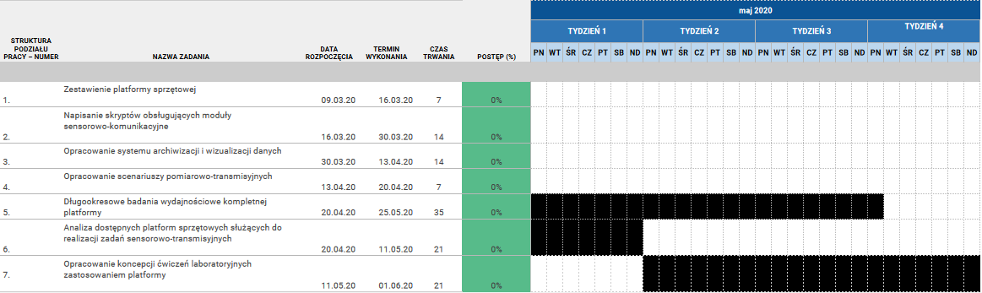

Slide 4
Wybrany sprzęt
Wybrane urządzenia do realizacji komunikacji bezprzewodowej, które będą użyte w pracy magisterskiej to:
HC-12
Adafruit Feather M0 + moduł radiowy RFM96 LoRa
NRF24L01
Xbee S1 pro
Głównym kryterium podczas wyboru modułów była różnorodność wykorzystywanych w nich systemów i protokołów do realizacja łączności bezprzewodowej.
Moduły komunikacji radiowej będą połączone z urządzeniami Arduino uno rev3 oraz Arduino mega 2560

Slide 5
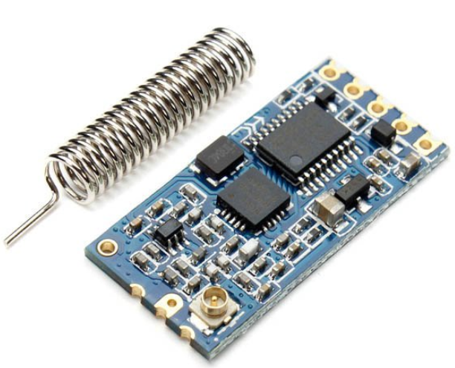
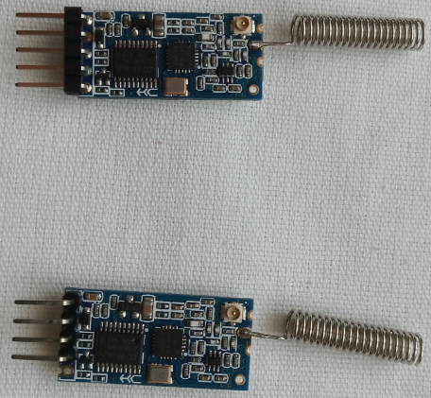
Wybrany sprzęt- HC-12
HC-12 to moduł bezprzewodowy pracujący na częstotliwości 433 MHz w zasięgu do 1000 metrów. Komunikuję się z mikrokontrolerem poprzez interfejs UART (Rx, Tx).
Podstawowe informacje:
Napięcie zasilania: od 3,2 V do 5,5 V
Pobór prądu w stanie spoczynku: 20mA
Zakres częstotliwości: 433,4 MHz – 473 MHz
Moc: do 100 mW (20 dB)
Wymiary modułu: 27,8 x 14,4 x 4 mm
Komunikacja poprzez interfejs szeregowy UART
Więcej informacji dostępne jest pod adresem https://github.com/TomaszBorusiewicz/praca_magisterska/blob/master/dokumentacje/HC-12_user_manual.pdf

Slide 6
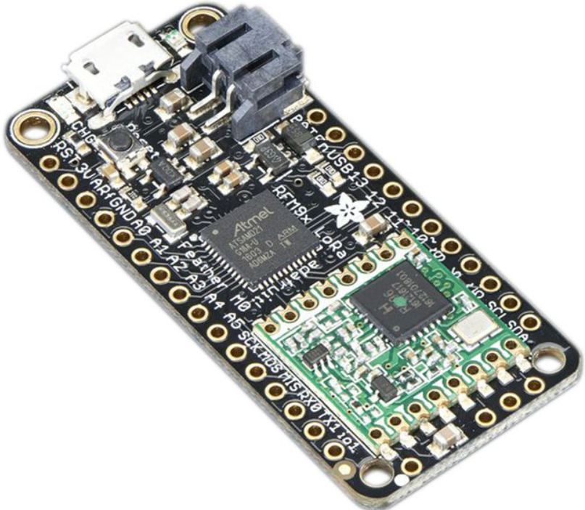
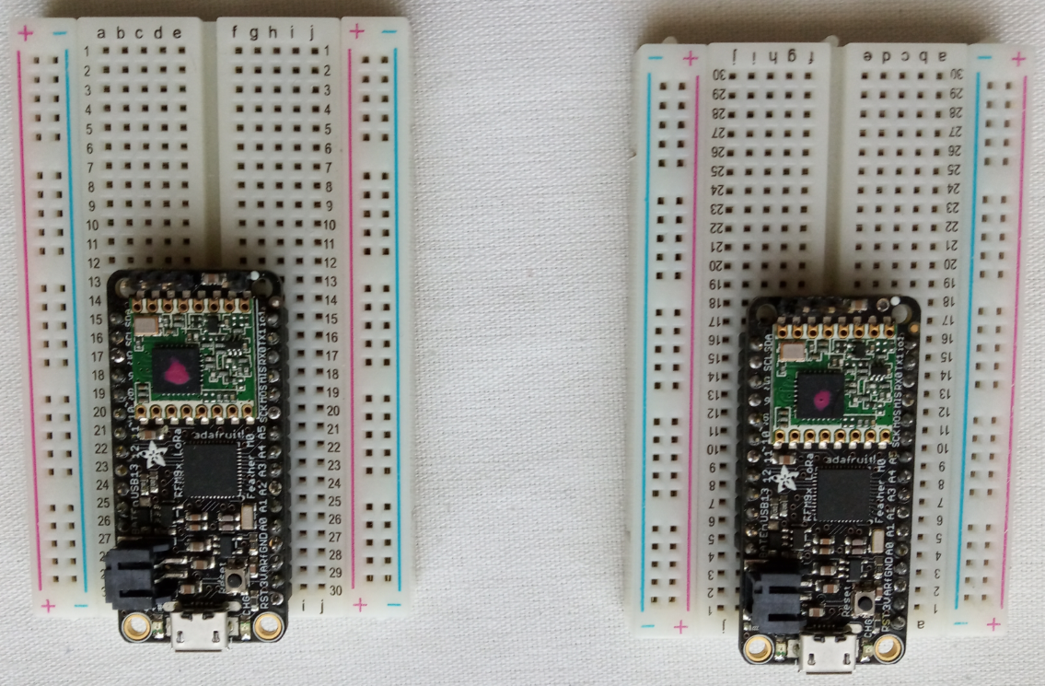
Wybrany sprzęt- LoRa
Adafruit Feather M0 z wbudowanym modułem radiowy RFM96 LoRa to mikrokontroler z dołączonym do niego urządzeniem radiowym LoRa. LoRa (ang. Long Range) to protokół i system komunikacja bezprzewodowej dalekiego zasięgu, przeznaczony do wymiany informacji pomiędzy urządzeniami Internetu rzeczy (IoT).
Podstawowe informacje:
Napięcie zasilania: lipol 3,7V lub USB 5V
ATSAMD21G18 ARM Cortex M0 3,3 V
Zakres częstotliwości: 433 MHz
Czułość radia: do -148 dBm
Moc: do 100 mW (20 dB)
Wymiary modułu: 51 x 23 x 8 mm
Więcej informacji dostępne jest pod adresem
https://github.com/TomaszBorusiewicz/praca_magisterska/blob/master/dokumentacje/adafruit-feather-m0-radio-with-lora-radio-module.pdf

Slide 7
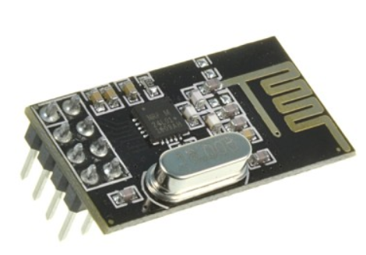
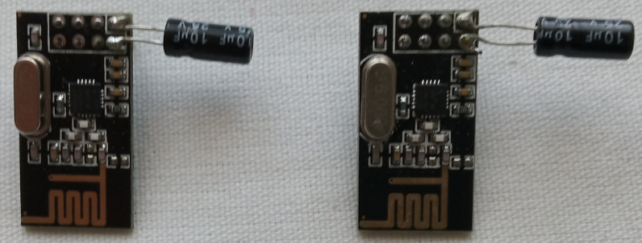
Wybrany sprzęt- NRF24L01
NRF24L01 to moduł radiowy działający w paśmie 2,4 GHz z interfejsem komunikacyjnym SPI. Nadajnik / Odbiornik ten posiada wbudowaną antenę dzięki czemu nie ma potrzeby dołączać zewnętrznej.
Podstawowe informacje:
Napięcie zasilania: 1,9 V – 3,6 V
Zakres częstotliwości: 2,4 GHz
Interfejs komunikacyjny: SPI
Modulacja: GFSK
Pobór prądu: 11 mA (przy 0 dBm mocy wejściowej)
Wymiary modułu: 30 x 16 mm
Więcej informacji dostępne jest pod adresem
https://github.com/TomaszBorusiewicz/praca_magisterska/blob/master/dokumentacje/nRF24L01_user_manual.pdf

Slide 8
Wybrany sprzęt- Xbee S1 pro
Moduł Xbee pro serii 1 z nadajnikiem o mocy wyjściowej 60 mW (18 dBm) i wbudowaną anteną to popularne urządzenie, które pozwala utworzyć komunikację
Podstawowe informacje:
Napięcie zasilania: 1,9 V – 3,6 V
Zakres częstotliwości: 2,4 GHz
Interfejs komunikacyjny: SPI
Modulacja: GFSK
Pobór prądu: 11 mA (przy 0 dBm mocy wejściowej)
Wymiary modułu: 30 x 16 mm
Więcej informacji dostępne jest pod adresem
https://github.com/TomaszBorusiewicz/praca_magisterska/blob/master/dokumentacje/nRF24L01_user_manual.pdf

Slide 9
Zestawienie platformy sprzętowej
Pierwszym zadaniem było fizyczne połączenie ze sobą modułów radiowych oraz mikrokontrolerów. Do mojej pracy dyplomowej wybrałem następujące systemy radiowe:
HC-12
LoRa
NRF24L01
ZigBee
W celu realizacji pracy niezbędne są co najmniej 2 sztuki z każdego wybranego systemu radiowego, jeden w trybie pracy jako nadajnik oraz drugi w trybie pracy jako odbiornik.
Dodatkowo każdy moduł pracujący w trybie nadajnika podłączony zostanie do mikrokontrolera Arduino Uno. Moduły pracujące w trybie odbiornika połączone będą z jednym mikrokontrolerem Arduino mega.
Wybrany sprzęt łącznie:
2x HC-12
2x LoRa
2x NRF24L01
2x ZigBee
2x Arduino Uno
1x Arduino Mega

Slide 10
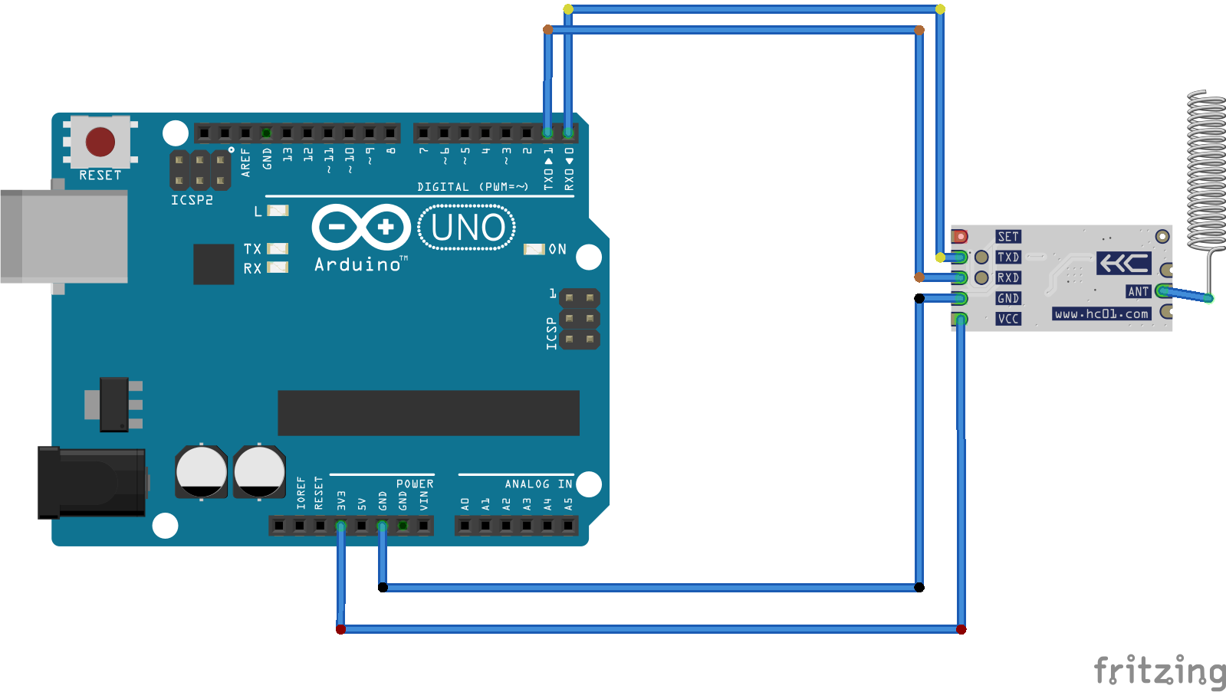
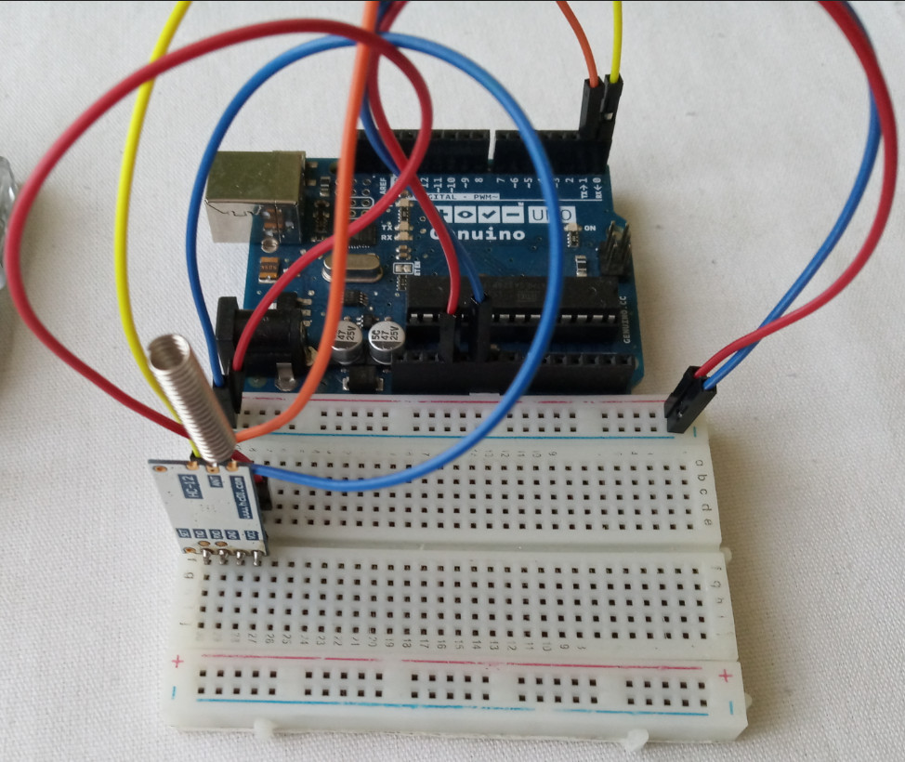
Zestawienie platformy sprzętowej - HC-12
Jeden z modułów HC-12 został podłączony do Arduino uno i skonfigurowany jako nadajnik. Wymiana informacji pomiędzy modułem i mikrokontrolerem odbywa się poprzez interfejs szeregowy UART.

Slide 11
Napisanie skryptów obsługujących moduły sensorowo-komunikacyjne
Po pomyślnym podłączeniu modułów przygotowałem wstępne skrypty w celu weryfikacji poprawnej łączności pomiędzy systemami łączności bezprzewodowej. Wszystkie skrypty dostępne są pod adresem https://github.com/TomaszBorusiewicz/praca_magisterska/tree/master/moduly_kod

Slide 12
Opracowanie systemu archiwizacji i wizualizacji danych
W celach wizualizacji i archiwizacji danych wybrałem narzędzie darmowe narzędzie Grafana oraz bazy danych influxdb. Moim kolejnym krokiem podczas realizacji pracy dyplomowej jest wdrożenie wcześniej wspomnianego systemu. Zakładam, że ten etap będzie ukończony zgodnie z planem, czyli do 13.04.2020r.

Slide 13
Bibliografia
[1] Dokumentacja użytkownika modułu HC-12, file:///C:/Users/borusiew/Desktop/Praca%20dyplomowa/praca_magisterska/dokumentacje/HC-12_user_manual.pdf
[2] Dokumentacja użytkownika mikrokontrolera Feather M0 with LoRa radio, https://github.com/TomaszBorusiewicz/praca_magisterska/blob/master/dokumentacje/adafruit-feather-m0-radio-with-lora-radio-module.pdf

